Slide 1


CLASS VAULT
BORCHE DONEV
Maj 2025

Slide 2

PROBLEM
IN
CILJ
Dijaki pogosto nimajo dostopa do preteklih testov in organizirane pomoči oz. so testi razpršeni po socialnih grupah.
Moj cilj je ustvarite skupni prostor za teste, zapiske in razprave.

Slide 3
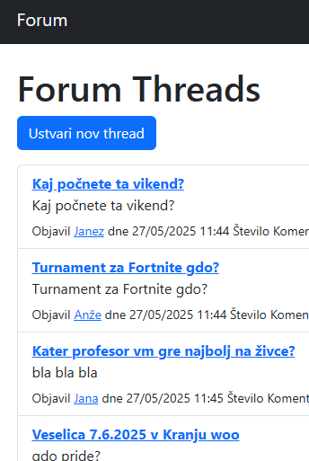
CLASS VAULT
Naložite in poiskati pretekle teste
Delitev rešitev in strategij
Pridružite se razpravam prek foruma

Slide 4
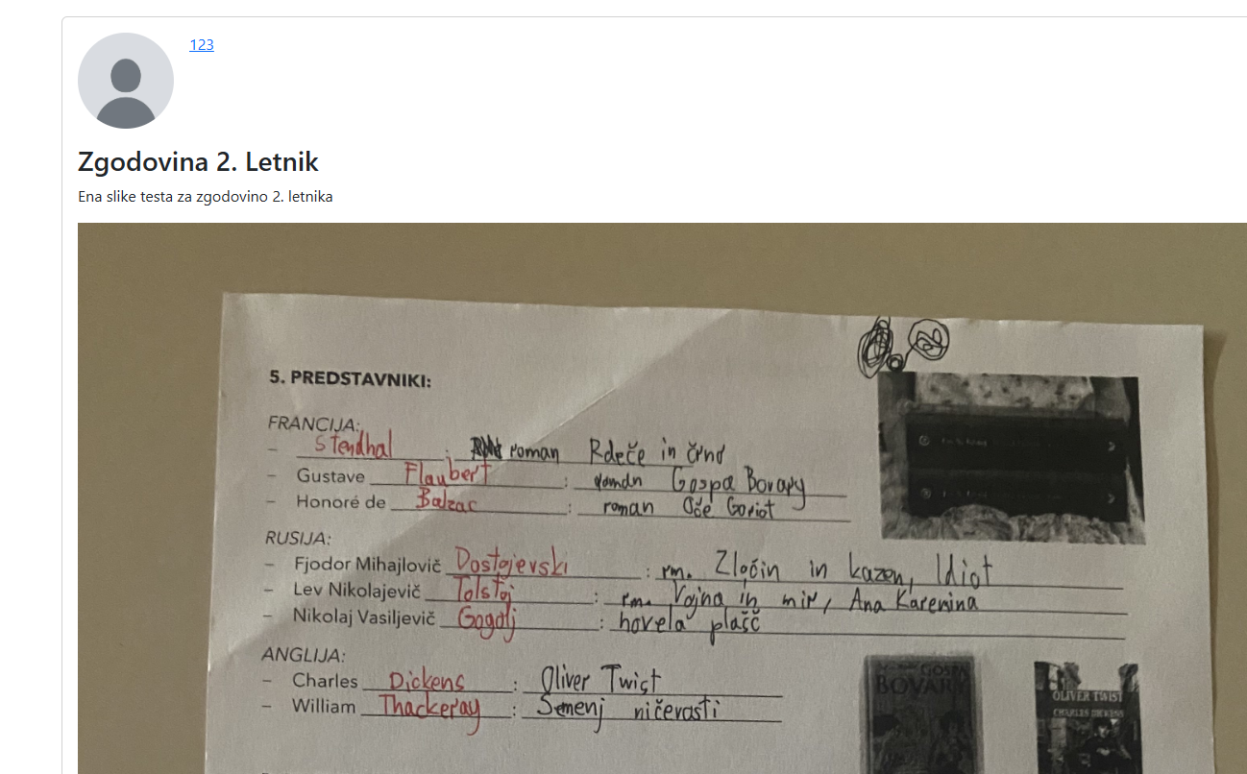
ZNAČILNOSTI IN ZMAGE
01
Sistem za nalaganje in brskanje po testih
02
Organizirano po predmetu in letniku
03
Aktivni forum za pomoč in razprave

Slide 5
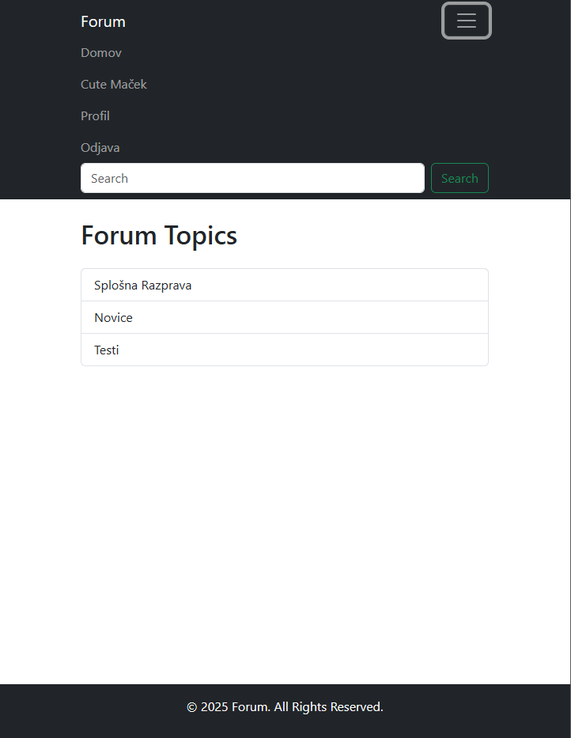
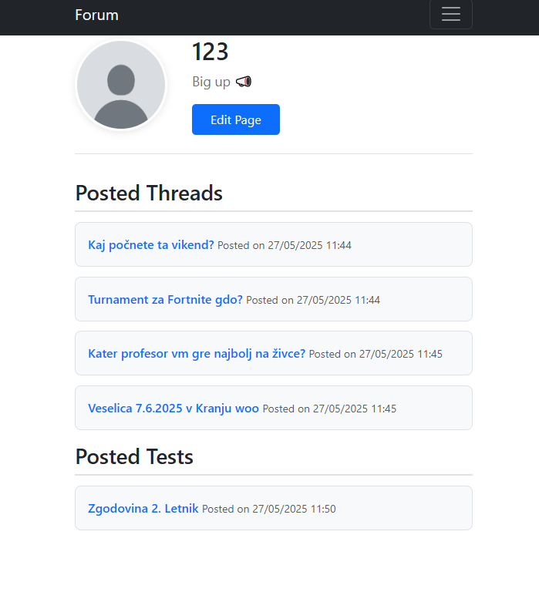

Slide 6
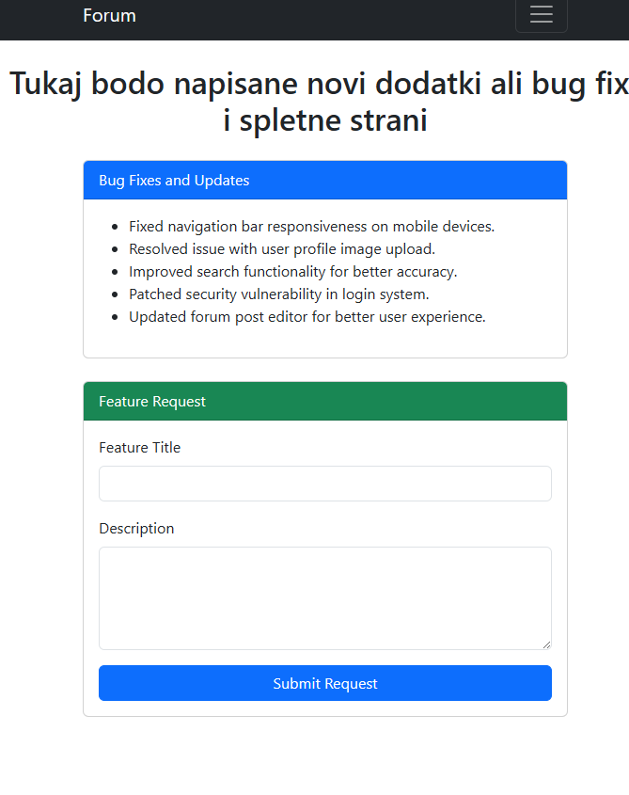
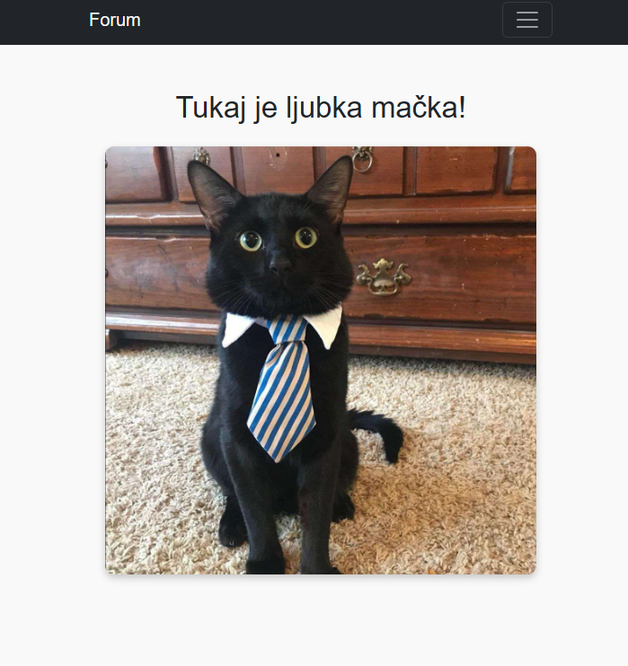

Slide 7
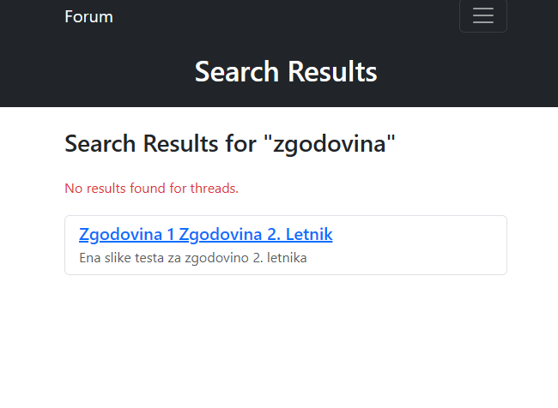
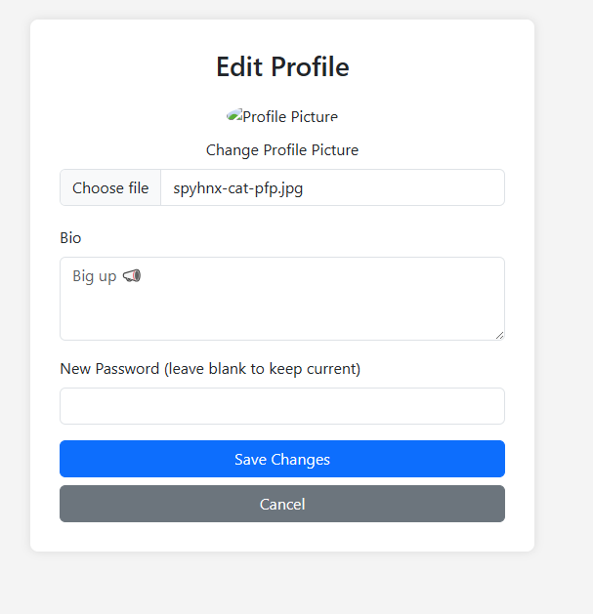

Slide 8
HVALA
ZA VAŠO POZORNOST

